Slide 1
Java编程思想
第七章：多态

Slide 2
面向对象的设计
数据抽象化、封装
继承
多态

Slide 3
多态
接口与实现分离：
实现了“是什么”与“怎样做”两个模块的分离
代码的组织以及可读性均能获得改善
能创建易于扩充的程序
多态性涉及对“类型”的分解：
通过继承可将一个对象当作它自己的类型或者它自己的基础类型对待
只需一段代码，即可对所有不同的类型（相同的基础类型中衍生出来的）进行同样的处理
相似类型之间的区分是通过“函数的行为差异”实现
而这些函数都可通过基础类函数唤起

Slide 4
向上转型
将某个 object reference 视为一个指向基类的 reference
class A
class B
Notes:
Package is a way to manage class relationship.

Slide 5
//: Music.java ( p220 )
// Inheritance & upcasting
class Note {
private int value;
private Note(int val) { value = val; }
public static final Note
middleC = new Note(0),
cSharp = new Note(1),
cFlat = new Note(2);
} // Etc.
class Instrument {
public void play(Note n) {
System.out.println("Instrument.play()");
}
}

Slide 6
// Wind objects are instruments
// because they have the same interface:
class Wind extends Instrument {
// Redefine interface method:
public void play(Note n) {
System.out.println("Wind.play()");
}
}
public class Music {
public static void tune(Instrument i) {
// ...
i.play(Note.middleC);
}
public static void main(String[] args) {
Wind flute = new Wind();
tune(flute); // Upcasting
}
} ///:~
Ans:
Wind.play( )

Slide 7
将对象的类型忘掉：为了扩充
//: c07:music2:Music2.java (p221)
class Note {
private int value;
private Note(int val) { value = val; }
public static final Note
MIDDLE_C = new Note(0),
C_SHARP = new Note(1),
B_FLAT = new Note(2);
} // Etc.
class Instrument {
public void play(Note n) {
System.out.println("Instrument.play()");
}
}
class Wind extends Instrument {
public void play(Note n) {
System.out.println("Wind.play()");
}
}

Slide 8
class Stringed extends Instrument {
public void play(Note n) {
System.out.println("Stringed.play()");
}
}
class Brass extends Instrument {
public void play(Note n) {
System.out.println("Brass.play()");
}
}

Slide 9
public class Music2 {
public static void tune(Wind i) {
i.play(Note.MIDDLE_C);
}
public static void tune(Stringed i) {
i.play(Note.MIDDLE_C);
}
public static void tune(Brass i) {
i.play(Note.MIDDLE_C);
}
public static void main(String[] args) {
Wind flute = new Wind();
Stringed violin = new Stringed();
Brass frenchHorn = new Brass();
tune(flute); // No upcasting, oveloading
tune(violin);
tune(frenchHorn);
}
} ///:~

Slide 10
Ans:
Wind.play
Stringed.play
Brass.play

Slide 11
函数调用绑定
Binding: 建立函数调用和函数体的关联
C: 先期绑定
Java:后期绑定(除声明为final外)
动态绑定,执行期绑定
final 关键字：关闭动态绑定

Slide 12
产生正确的行为
调用 base class 中的函数
所有的 derived classes 会产生正确的行为
将一条消息发给一个对象，让对象自行判断要做什么事情

Slide 13
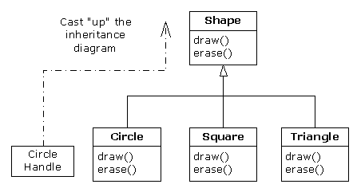
Shape 及其子类

Slide 14
后期绑定：扩展性
//: Shapes.java （ p225 )
// Polymorphism in Java
class Shape {
void draw() {}
void erase() {}
}
class Circle extends Shape {
void draw() {
System.out.println("Circle.draw()");
}
void erase() {
System.out.println("Circle.erase()");
}
}

Slide 15
class Square extends Shape {
void draw() {
System.out.println("Square.draw()");
}
void erase() {
System.out.println("Square.erase()");
}
}
class Triangle extends Shape {
void draw() {
System.out.println("Triangle.draw()");
}
void erase() {
System.out.println("Triangle.erase()");
}
}

Slide 16
public class Shapes {
public static Shape randShape( ) {
switch((int)(Math.random() * 3)) {
default: // To quiet the compiler
case 0: return new Circle();
case 1: return new Square();
case 2: return new Triangle();
}
}
public static void main(String[ ] args) {
Shape[] s = new Shape[9];
// Fill up the array with shapes:
for(int i = 0; i < s.length; i++)
s[i] = randShape();
// Make polymorphic method calls:
for(int i = 0; i < s.length; i++)
s[i].draw();
}
} ///:~

Slide 17
Ans: （答案不唯一）
Circle.draw
Square.draw
Triangle.draw
Triangle.draw
Square.draw
Square.draw
Square.draw
Circle.draw
Square.draw

Slide 18
扩充性
后来可加入更多的型别
在围绕tune()方法的其他所有代码都发生变化的同时，tune()方法却丝毫不受它们的影响，依然正常工作。这正是利用多形性希望达到的目标。
允许程序员“将发生改变的东西同没有发生改变的东西区分开”

Slide 19
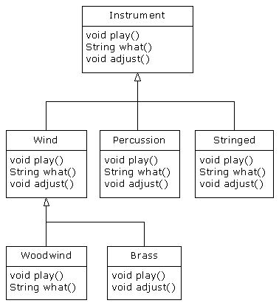
Instrument 及其子类

Slide 20
//: Music3.java （ p227 )
// An extensible program
import java.util.*;
class Instrument {
public void play() {
System.out.println("Instrument.play()");
}
public String what() {
return "Instrument";
}
public void adjust() {}
}
class Wind extends Instrument {
public void play() {
System.out.println("Wind.play()");
}
public String what() { return "Wind"; }
public void adjust() {}
}

Slide 21
class Percussion extends Instrument {
public void play() {
System.out.println("Percussion.play()");
}
public String what() { return "Percussion"; }
public void adjust() {}
}
class Stringed extends Instrument {
public void play() {
System.out.println("Stringed.play()");
}
public String what() { return "Stringed"; }
public void adjust() {}
}
class Brass extends Wind {
public void play() {
System.out.println("Brass.play()");
}
public void adjust() {
System.out.println("Brass.adjust()");
}
}

Slide 22
class Woodwind extends Wind {
public void play() {
System.out.println("Woodwind.play()");
}
public String what() { return "Woodwind"; }
}
public class Music {
// Doesn't care about type, so new types
// added to the system still work right:
static void tune(Instrument i) {
// ...
i.play();
}
static void tuneAll(Instrument[] e) {
for(int i = 0; i < e.length; i++)
tune(e[i]);
}

Slide 23
public static void main(String[] args) {
Instrument[] orchestra = new Instrument[5];
int i = 0;
// Upcasting during addition to the array:
orchestra[i++] = new Wind();
orchestra[i++] = new Percussion();
orchestra[i++] = new Stringed();
orchestra[i++] = new Brass();
orchestra[i++] = new Woodwind();
tuneAll(orchestra);
}
} ///:~

Slide 24
Ans:
Wind. play( )
Percussion. play( )
Stringed. play( )
Brass. play( )
Woodwind. play( )

Slide 25
覆写（重写）（overriding）
在子类中，具有与父类相同名字、相同参数表和相同返回值的方法
子类通过重写把父类的状态和行为改变为自身的状态和行为
子类通过 super 实现对父类成员的访问
Java 通过方法重写来实现多态

Slide 26
覆写 vs. 重载
//: c07:WindError.java 重载 ( p229 )
// Accidentally changing the interface.
class NoteX {
public static final int
MIDDLE_C = 0, C_SHARP = 1, C_FLAT = 2;
}
class InstrumentX {
public void play(int NoteX) {
System.out.println("InstrumentX.play()");
}
}

Slide 27
class WindX extends InstrumentX {
// OOPS! Changes the method interface:
public void play(NoteX n) {
System.out.println("WindX.play(NoteX n)");
}
}
public class WindError {
public static void tune(InstrumentX i) {
// ...
i.play(NoteX.MIDDLE_C);
}
public static void main(String[] args) {
WindX flute = new WindX();
tune(flute); // Not the desired behavior!
}
} ///:~

Slide 28
Ans:
InstumentX.play

Slide 29
Abstract classes（抽象类） 和methods（抽象函数）
抽象函数前面使用 “abstract” 关键字
一种不完全的函数
含有抽象函数的类为抽象类，前面必须使用 Abstract 修饰，即 Abstract class
abstract void f();

Slide 30
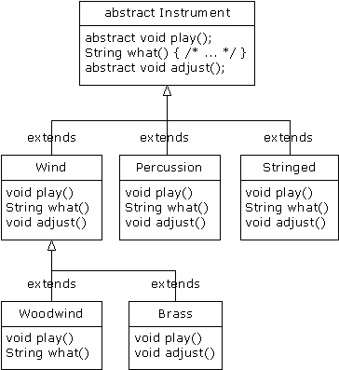
Instrument 及其子类
（参阅 p232 Music4.java）

Slide 31
构造函数调用顺序
1.调用基类构造函数：反复递归，直到最后一层子类之前
2.依次将各个数据成员初始化
3.调用子类构造函数本身

Slide 32
Sandwich 层次结构
Meal
Bread
Cheese
Lettuce
Lunch
PortableLunch
Sandwich

Slide 33
构造函数调用顺序
//: Sandwich.java ( p234 )
// Order of constructor calls
class Meal {
Meal() { System.out.println("Meal()"); }
}
class Bread {
Bread() { System.out.println("Bread()"); }
}
class Cheese {
Cheese() { System.out.println("Cheese()"); }
}

Slide 34
class Lettuce {
Lettuce() { System.out.println("Lettuce()"); }
}
class Lunch extends Meal {
Lunch() { System.out.println("Lunch()");}
}
class PortableLunch extends Lunch {
PortableLunch() {
System.out.println("PortableLunch()");
}
}

Slide 35
class Sandwich extends PortableLunch {
Bread b = new Bread();
Cheese c = new Cheese();
Lettuce l = new Lettuce();
Sandwich() {
System.out.println("Sandwich()");
}
public static void main(String[] args) {
new Sandwich();
}
} ///:~

Slide 36
Ans:
Meal( )
Lunch( )
PortableLunch( )
Bread( )
Cheese
Lettuce
Sandwhch

Slide 37
将继承运用于设计
当我们以一个现有类为基础建立一个新类时，如首先选择继承，会使情况变得异常复杂。
使用继承时要谨慎
准则: 使用继承表达行为上的差异，以数据成员表达状态上的变化
组合手法较灵活，弹性大

Slide 38
//: Transmogrify.java ( p241 )
// Dynamically changing the behavior of
// an object via composition.
abstract class Actor {
abstract void act();
}
class HappyActor extends Actor {
public void act() {
System.out.println("HappyActor");
}
}
class SadActor extends Actor {
public void act() {
System.out.println("SadActor");
}
}

Slide 39
class Stage {
Actor a = new HappyActor();
void change() { a = new SadActor(); }
void go() { a.act(); }
}
public class Transmogrify {
public static void main(String[] args) {
Stage s = new Stage();
s.go(); // Prints "HappyActor"
s.change();
s.go(); // Prints "SadActor"
}
} ///:~

Slide 40
Ans:
HappyActor
SadActor

Slide 41
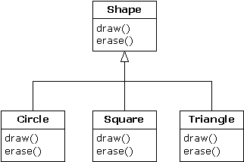

纯粹继承 p242 图
只加以覆写
“is-a” （是一种）关系
纯取代，如下面这张图所示：

Slide 42
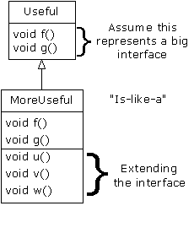
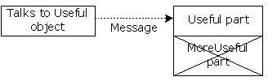
扩充 p243 图
“is-like-a”（像是一个）关系
关键字 “extends” 似乎也在鼓励这么做

Slide 43
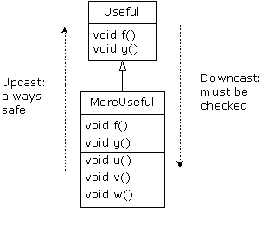
向下转型与执行期型别辨识
RTTI: run-time type identification
向上转型绝对安全
向下转型可能会不安全
P244 图

Slide 44
//: c07:RTTI.java ( p244 )
// Downcasting & Run-time Type
// Identification (RTTI).
import java.util.*;
class Useful {
public void f() {}
public void g() {}
}
class MoreUseful extends Useful {
public void f() {}
public void g() {}
public void u() {}
public void v() {}
public void w() {}
}

Slide 45
public class RTTI {
public static void main(String[] args) {
Useful[] x = {
new Useful(),
new MoreUseful()
};
x[0].f();
x[1].g();
// Compile-time: method not found in Useful:
//! x[1].u();
((MoreUseful)x[1]).u(); // Downcast/RTTI
((MoreUseful)x[0]).u(); // Exception thrown
}
} ///:~
Ans: 编译通过，运行时产生 ClassCastException 错误

Slide 46
执行期型别
使客户端得以发现对象的型别
ClassCastException
第12章

Slide 47
摘要
多态: 不同的形式
多态是后期绑定
发现classes的共同性及彼此关系
可扩充性是关键

Slide 48
作业
阅读第 7 章
第 7章：2, 9, 14

Slide 49
谢谢

